Slide 1
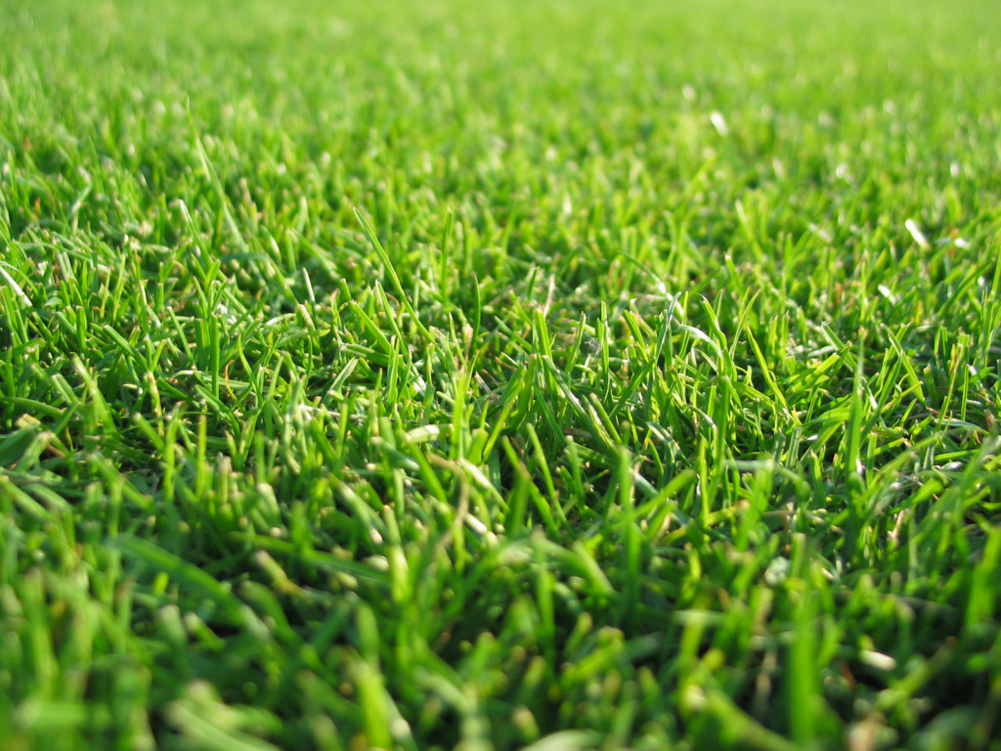
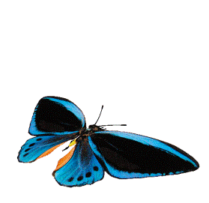
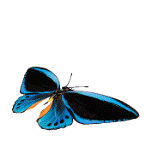
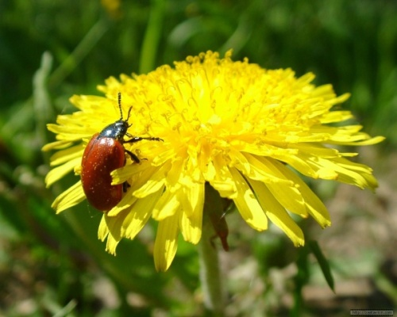
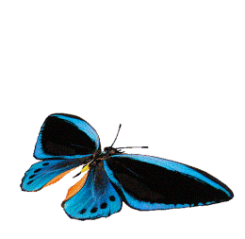
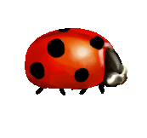
Насекомые
Презентацию подготовила воспитатель: Карзакова М.Ю.

Slide 2
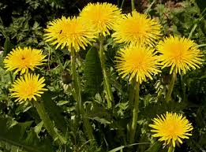
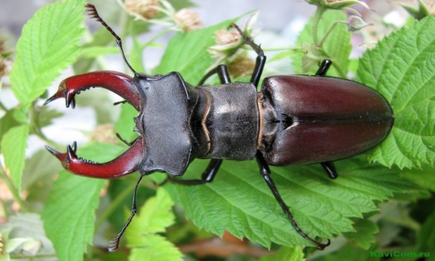
В мире существует больше видов насекомых,
чем видов всех других животных вместе взятых.
Среди них имеются и страшные охотники,
и чемпионы по маскировке. Насекомые способны
жалить, грызть и выделять яд.

Slide 3
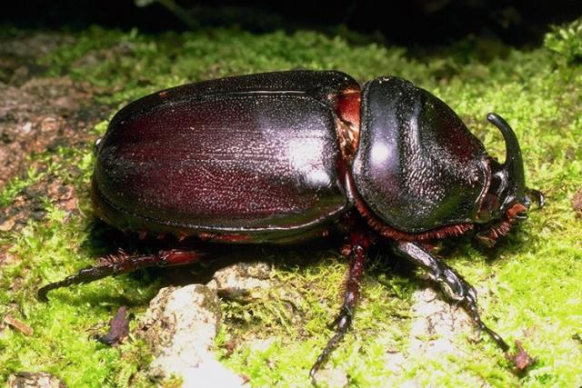
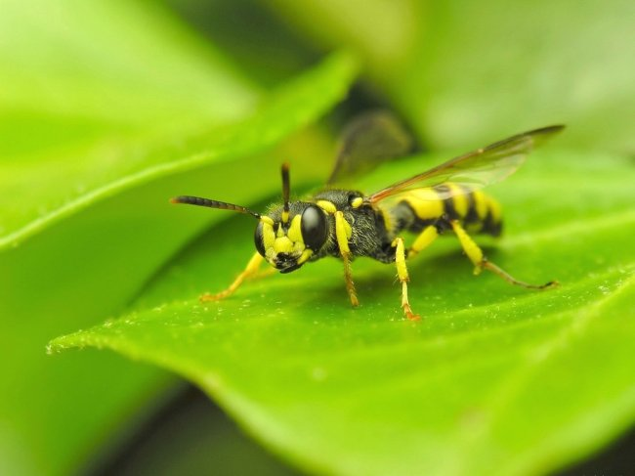
НАСЕКОМЫЕ

Slide 4
Кто такие насекомые?
Насекомые- у которого
три пары ножек ( то есть всего шесть) и тело четко делится на три части: голову, грудь, брюшко.

Slide 5
Зачем насекомому усики?
Усики у насекомого- это органы чувств , которыми оно воспринимает запахи и
различает вкус. Чем усики длиннее , тем они чувствительнее . Некоторые
Насекомые ощупывают усиками как мы пальцами,
окружающие предметы.

Slide 6
Бабочки
Бабочки наиболее легко распознаваемы. Их крылья, в отличие от большинства насекомых имеют характерную форму, они красочны и непрозрачны. Бабочки знакомы каждому и невероятно популярны. Бабочки не кусают, не жалят.

Slide 7
Как из гусеницы получается бабочка?
1.Бабочка откладывает яйца на те растения, которые едят молодые гусеницы.
4. Эта масса медленно формируется в бабочку . Когда бабочка вылезает из куколки, крылья у нее мягкие и сморщенные.Но они быстро высыхают на солнце.
2.Молодая гусеница много ест и очень быстро растет.
3.Гусеница становится куколкой: она ткет себе твердый кокон, внутри которого ее тело превращается в кашеобразную массу.

Slide 8
Кузнечики
У кузнечиков очень мощные, длинные задние лапки. С их помощью они могут совершать очень далекие прыжки, которым позавидуют и другие признанные прыгуны животного мира.
Кузнечики – необычные насекомые. Орган слуха у них находится на ногах, а скрекочут они… крыльями. Каждый вид кузнечиков стрекочет по-своему. Как правило, стрекотать могут только самцы, однако есть виды, у которых стрекочут и самки.
Одни кузнечики питаются растительной пищей . Другие виды кузнечиков питаются мелкими насекомыми – мухами, мелкими бабочками и их гусеницами.

Slide 9
Богомолы
Богомол крупное хищное насекомое с хорошо приспособленными для хватания пищи передними конечностями.

Slide 10
Стрекозы
Стрекозы — отряд хищных, хорошо летающих насекомых. Крупные с подвижной головой, большими глазами, короткими усиками, четырьмя прозрачными крыльями с густой сетью жилок и удлинённым стройным брюшком

Slide 11
Жуки
Жуки- это самая
многочисленная
группа насекомых.
Они распространены по всему
шару , включая пустыни и
влажные тропические леса.

Slide 12
Мухи
Му́хи— род насекомых , повсеместно у них два больших глаза, которые состоят из множества мелких глазков-фасеток. Каждый такой глазок дает собственное маленькое изображение. У мухи хорошее обоняние благодаря ее коротким, но пушистым усикам. Мухи бывают черные, иногда рыжие с синим или зеленым блеском. Всего насчитывается около пяти тысяч видов мух.

Slide 13
Пчелы
В основе жизни пчел лежит общественный образ жизни. Одна особь жить не может. Пчелы живут только семьями. Пчелы
опыляют растения.

Slide 14
Осы
Осы устраивают гнезда в домах, хозяйственных постройках, всюду на участке, при этом строго охраняют свою территорию. Даже за случайное вторжение к ним можно получить множество болезненных укусов. А сколько слез и разочарования бывает у малышей, столкнувшихся с осами!.

Slide 15
Шмели
Шмели – очень полезные насекомые. Но к сожалению, их становится всё меньше и меньше. Шмелей надо беречь и создавать им необходимые условия, чтобы в вашем саду с самой ранней весны летали эти труженики - отличные опылители растений. Природа наградила этих ярких, красивых насекомых более длинным хоботком, чем у пчёл, поэтому они способны опылять растения, которые не могут опылять медоносные пчёлы, например, красный клевер.

Slide 16
Муравьи
Муравьи оказывают огромное влияние на окружающий мир.
Известно, что муравьи улучшают плодородие почвы. Сооружая и постоянно перестраивая муравейник, они перемешивают почву, доставляя воздух и влагу к корням растений.

Slide 17
Подведение итогов
1.Кто такие насекомые?
2.Сколько ножек у насекомых?
3.На сколько частей разделено тело насекомого?
4.Зачем насекомому усики?
5.Каких насекомых ты знаешь?

Slide 18
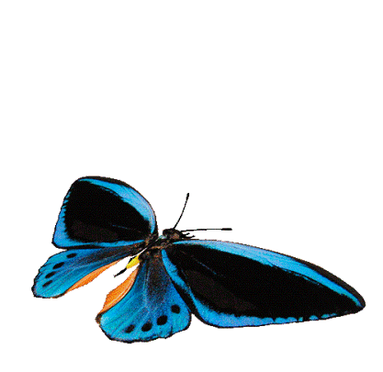
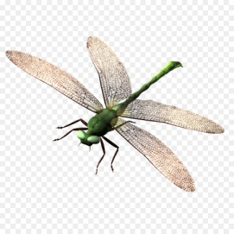
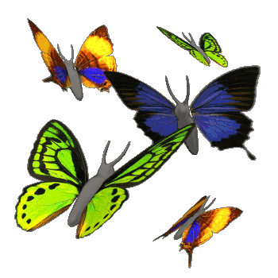
Молодцы!

